Slide 1
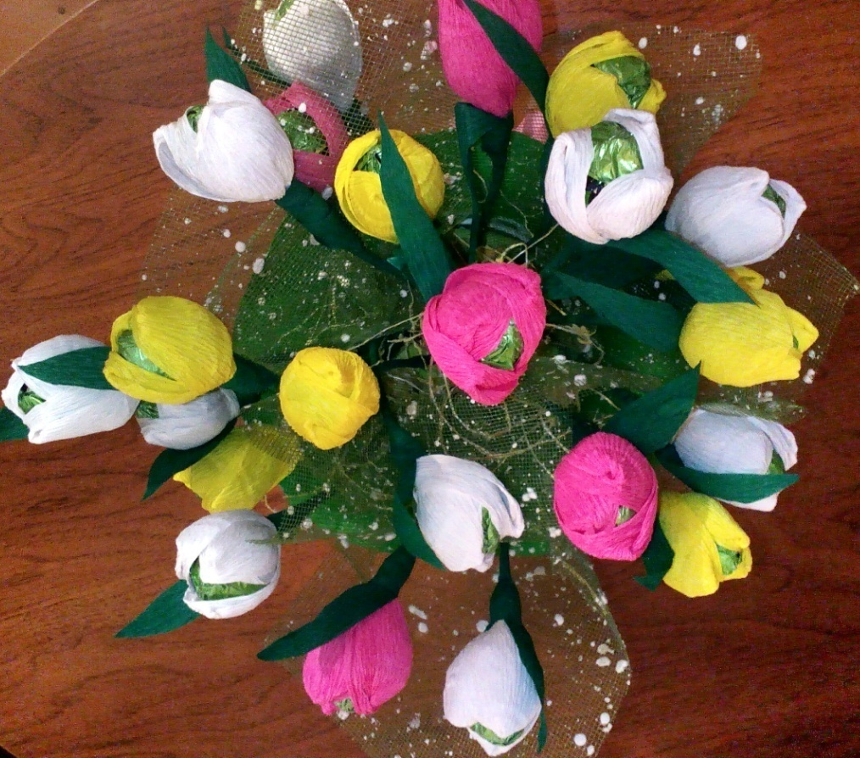
Мастер класс «Букет из конфет».
ПЕДАГОГ ДОПОЛНИТЕЛЬНОГО ОБРАЗОВАНИЯ : МАЛЫШЕВА Н.К.

Slide 2
Задачи:
Познакомить с новыми видами работы с бумагой.
Развить аккуратность, усидчивость, пространственные представления, изобразительные и конструктивные способности, точную координацию и развитие мелкой моторики рук.
Привить интерес к искусству моделирования из бумаги, воспитать эстетический вкус.
Побудить учеников делать подарки своими руками.
Воспитать аккуратность и трудолюбие, умение работать в коллективе.

Slide 3
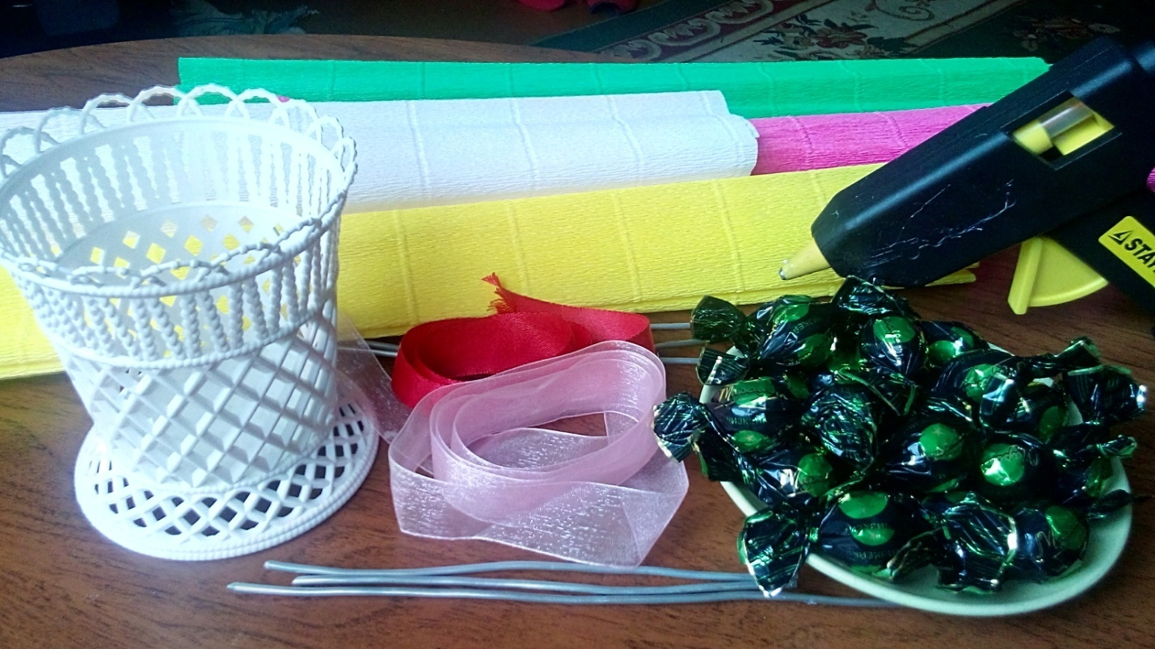
Материалы: - Конфеты, ножницы, нитки; - длинные шпажки или проволока ; - цветная гофрированная бумага ; - корзинка , пенопласт , клеевой пистолет ; - скотч обычный и двусторонний ; - дополнительные украшения для букета.

Slide 4
Вырезаем кусок пенопласта подходящего размера. Он нужен для крепления всех элементов внутри корзины.

Slide 5
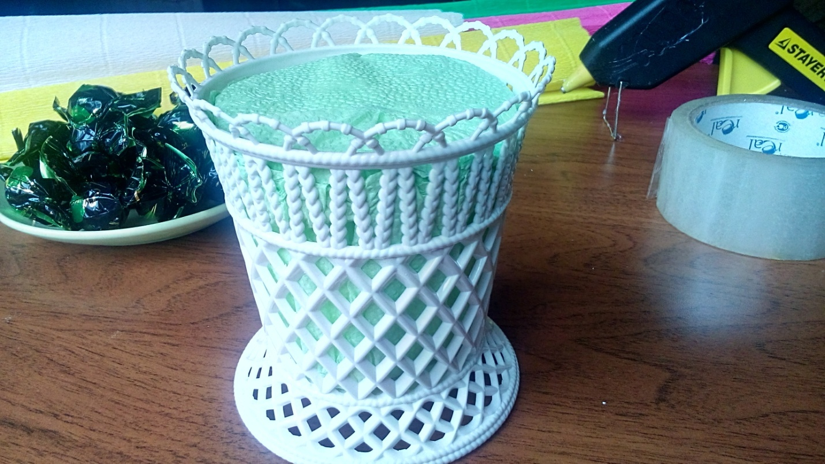
Чтобы пенопласт не просматривался в боковые отверстия, оборачиваем его салфеткой или органзой в тон.

Slide 6
Отрезаем от рулона гафрированной бумаги полоску шириной 2.5 см. Делим на 4 равные части.

Slide 7
Делим на 4 равные части.

Slide 8
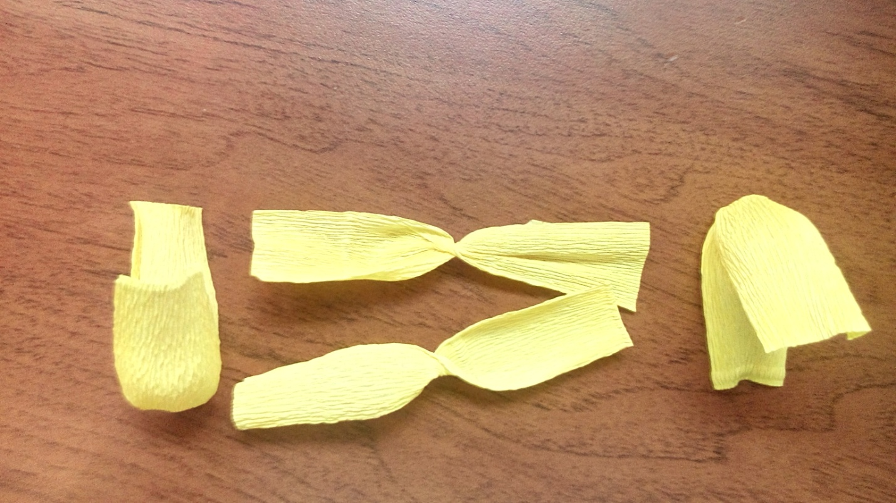
Из каждого прямоугольника получается один лепесток. Перекручиваем лепесток на 180 градусов и сгибаем по линии кручения.

Slide 9
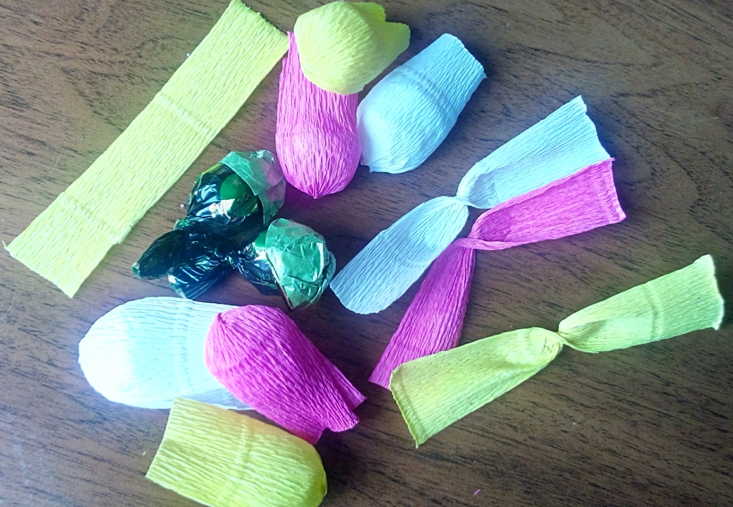
Накладываем половинки друг на друга. Далее придаем лепестку выпуклую форму, растягивая его пальцами.

Slide 10
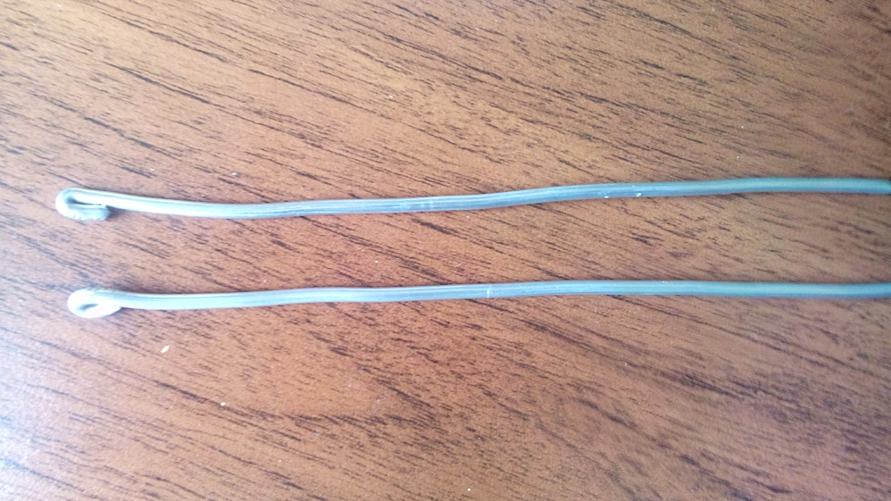
Проволоку режем на части по 15- 20 см. Один конец загибаем в виде петельки для жесткости и прикручиваем к ней конфетку за «хвостик»

Slide 11
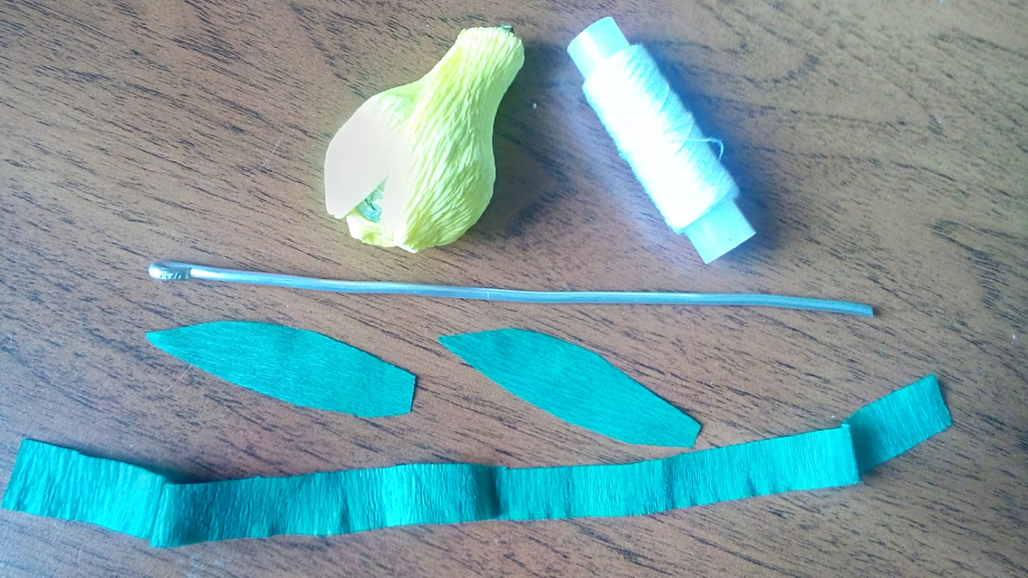
Вырезаем из гафрированной бумаги зеленого цвета лепесток и полоску шириной 1 см длиной 15 см.

Slide 12
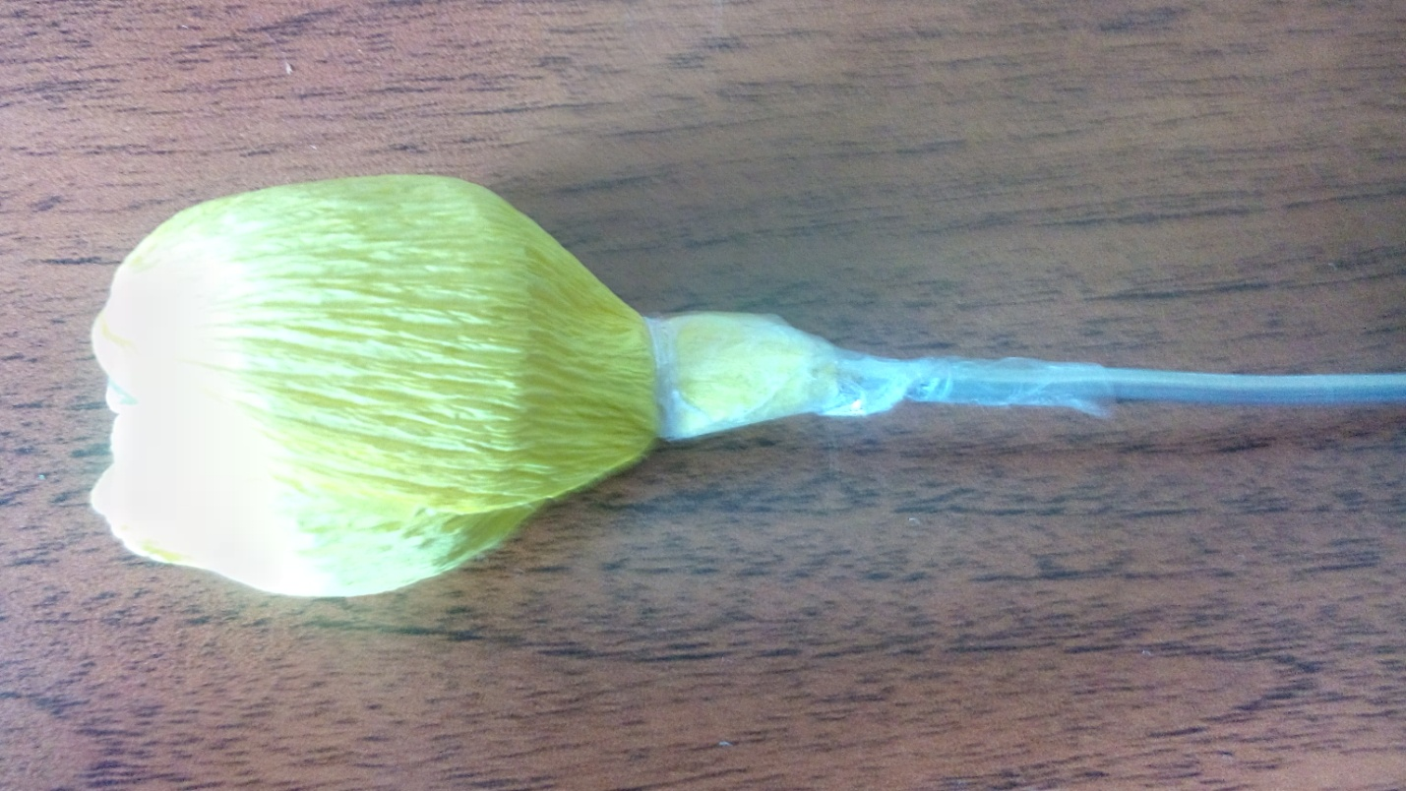
По три лепестка крепим вокруг конфеты прикрепляя ниткой к проволоке, затем обматываем двухсторонним скотчем.

Slide 13
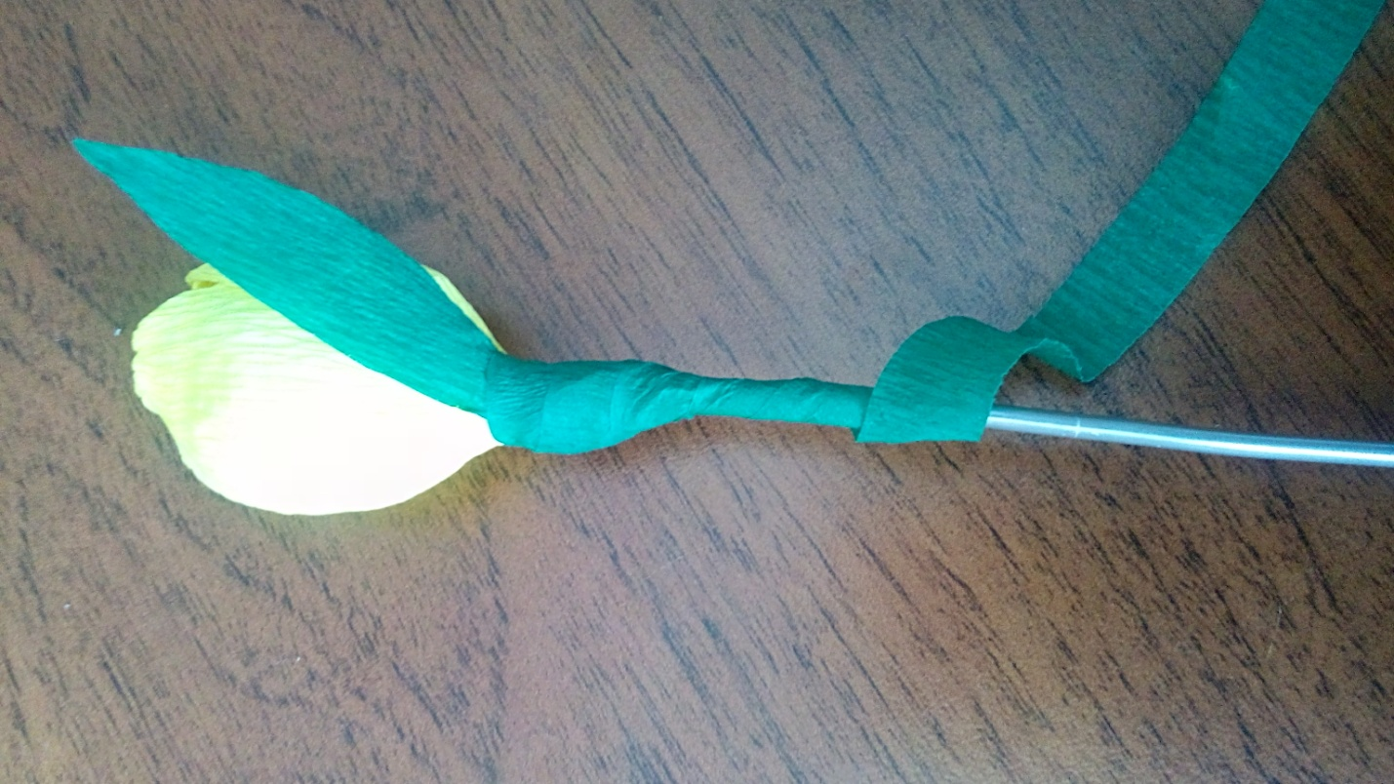
Прикрепить лепесток к основанию цветка и приступаем к обмотке стебля цветка полоской зеленого цвета.

Slide 14
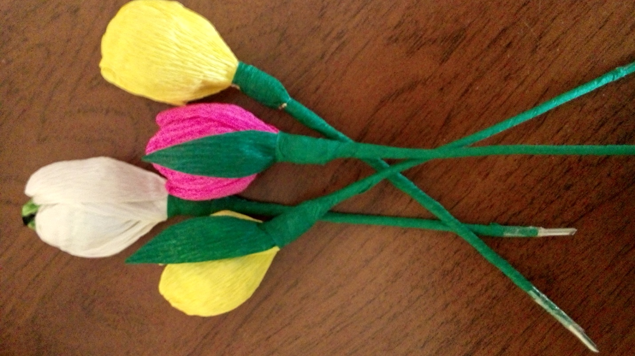
Конец бумаги закрепляем скотчем.

Slide 15
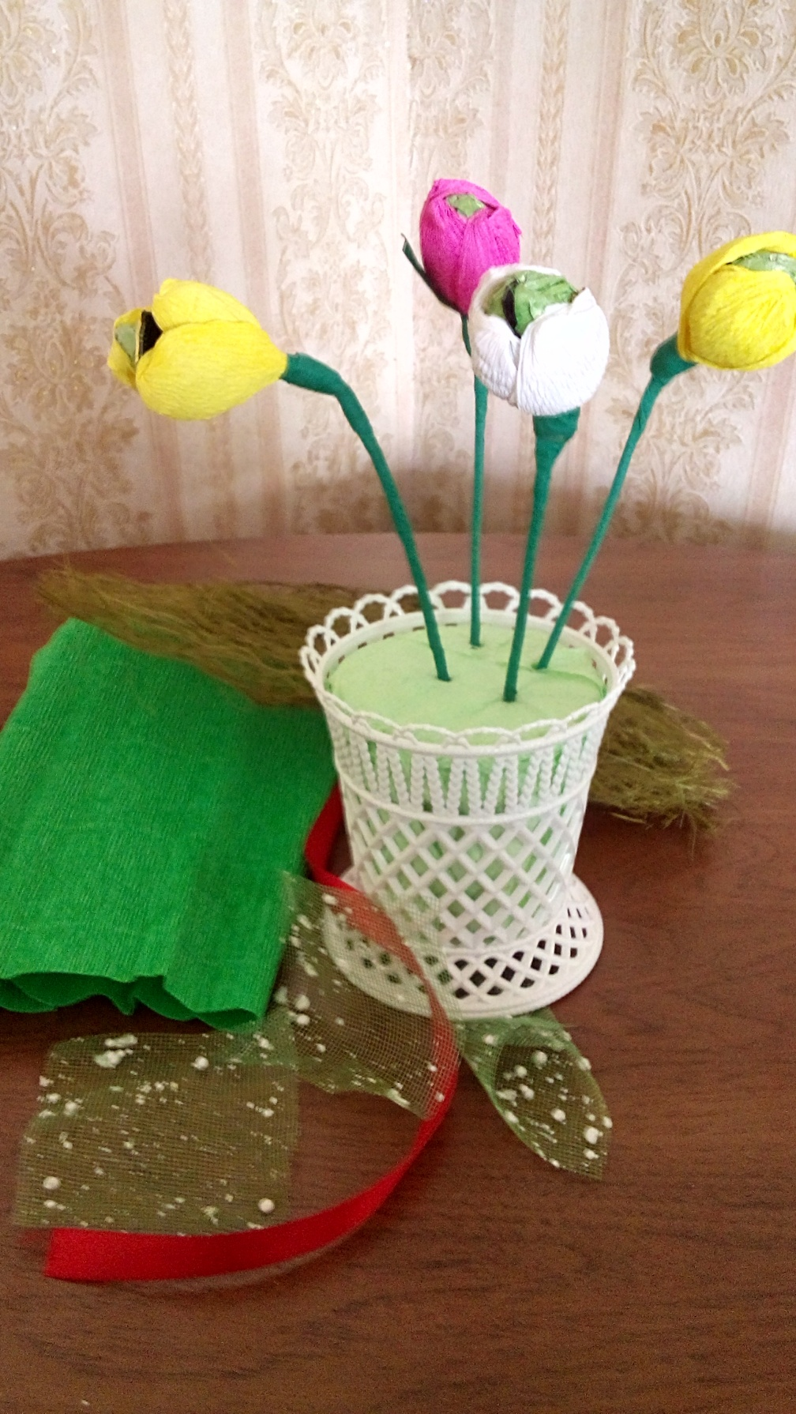
Вставляем цветы в корзину.

Slide 16
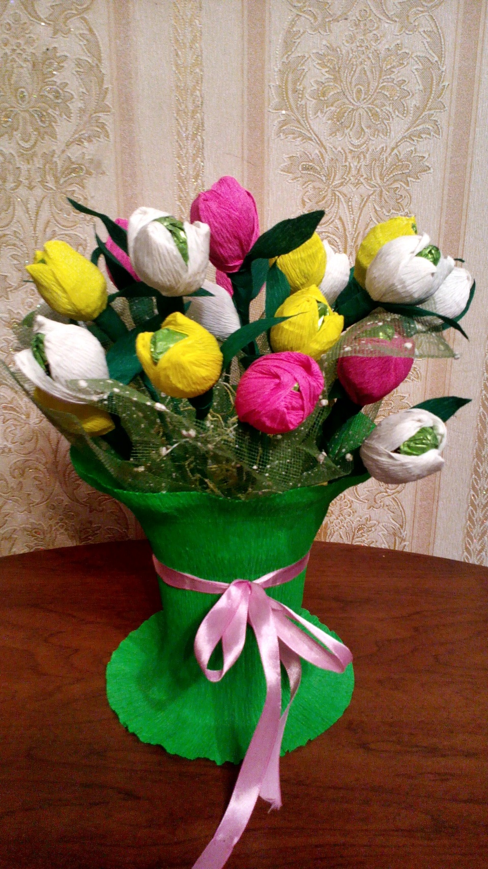
Собираем готовые цветочки в красивую композицию. Декорируем корзинку

